Slide 1
计算机控制系统
第2章 信号转换与 z 变换
信息学院·刘圆超
liuyuanchao@ise.neu.edu.cn
2025 年3月

Slide 2
本章内容:
信号变换原理
采样信号恢复与保持器
信号转换的工程化技术
z 变换
z 反变换
扩展 z 变换

Slide 3
2.2 信号变换原理
2.2.1 计算机控制系统信号转换分析
图2.1 计算机控制系统前后的信号转换关系

Slide 4

计算机控制系统的信号
r(t)
e(t)
e*(t)
e(kT)
u(kT)
A/D 转换器
计算机控制器
D/A转换 保持器
u(t)
实际输出
被控对象
T
计算机
传感器
r(t)
e(t)
e*(t)
e(kT)
u(kT)
u(t)
y(t)
模拟信号
采样信号
数字信号
模拟信号
Notes:
对偏差信号进行采样。采样：利用采样开关，将模拟信号按一定时间间隔抽样成采样信号的过程。离散模拟信号

Slide 5
图2.2 计算机控制系统结构示意图
均匀采样 vs 非均匀采样 单速率系统 vs 多速率系统
Notes:
对输入和输出分别采样

Slide 6
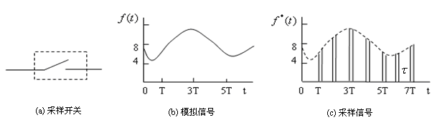
2.2.2 采样过程及采样函数的数学表示
图2.3 信号的转换过程
每隔一定时间（例如T秒），开关闭合短暂时间（例如 秒），对模拟信号进行采样，得到时间上离散数值序列：
Notes:
各个采样时刻的数值。采用周期T对采样有什么影响？

Slide 7
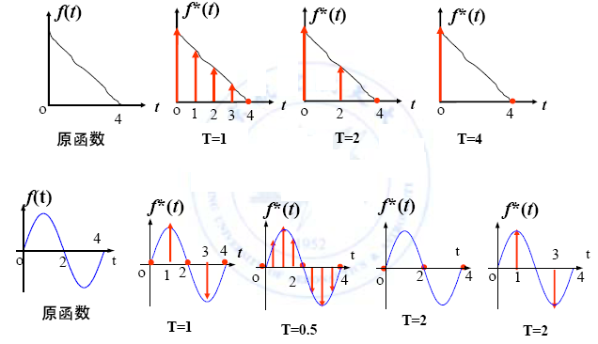


Slide 8
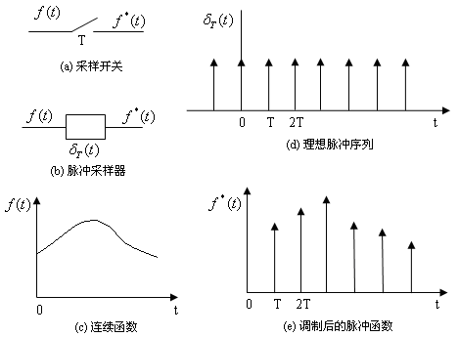
单位理想脉冲序列:
理想单位脉冲:
脉冲强度
冲量
采样函数:
图2.4 f(t) 经脉冲采样器的调制过程
Notes:
采样周期T比开关闭合时间大得多，且开关闭合时间比起被控对象的时间常数也非常小，可以认为开关闭合时间趋于0。将采样开关理想成脉冲采样器。脉冲采样器用理想脉冲序列表达，delta是理想单位脉冲。F*(t)由单位理想脉冲序列，连续信号的采样脉冲序列f(kT)，物理意义可以表示为：delta(t-kT)只代表采样时刻，f(kT)代表在这个时刻的脉冲强度或脉冲幅值。用图来表达，f*(t)只在采样点有值。

Slide 9
2.2.3 采样函数的频谱分析及采样定理
采样函数的一般表达式为
是周期函数，可以展成傅氏级数（Fourier）:
其中采样角频率：
傅氏系数：
脉冲函数的筛选性质，有
由于 在 时间内仅有t=0时刻脉冲，于是得到：
Notes:
筛选特性是，只有delta(0)有值，其余为0时

Slide 10
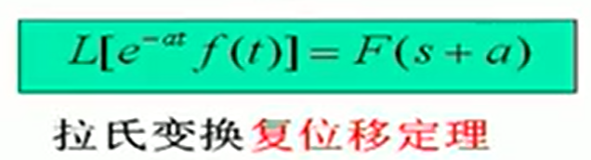
于是有：
从而得到：
定义拉氏变换式：
采样函数 f*(t)的拉氏变换式为：
Notes:
为了得到F(s)和F*(s)的一个关系式

Slide 11
根据拉氏变换复位移定理得到：
令 n= - k ，得到
再令
则采样函数的傅氏变换式 为：
周期函数，周期为
Notes:
为了便于计算方便，进行变化。从这个表达式可以看到，把F(s)变成F*(s)函数，就是把一个连续信号变成采用信号，实际上F*(s)包含了无数个F(s).把联系函数变成采样函数，函数特性发生了很多变化。主要分析频域特性

Slide 12
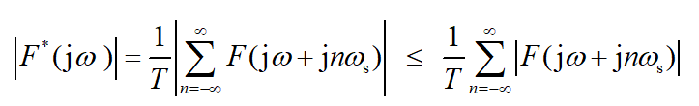
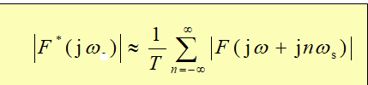
s=jω
幅频谱的计算
工程近似为：

Slide 13
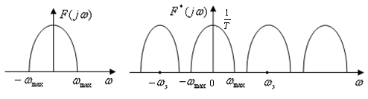
频谱幅值发生变化
n=0
附加频谱
(a) —频谱
主频谱
(b) —频谱
非周期频谱
周期频谱
图2.5 频谱图
问题：如何选择采样周期 T ?
Notes:
F*(jω)和F(jω)的关系如下 ：
(1) 当n＝0时，F*(jω)＝F(jω)/T---采样信号的基本频谱正比于原连续信号f (t)的频谱，仅幅值相差1/T。
(2) 当n≠0时，派生出以ω_{s}为周期的高频谐波分量---旁带每隔1个ω_{s}，重复原连续频谱F(jω)/T 1次。
连续信号变成采样信号，从频域来看，确实发生了很多变化
我们想要把采样信号再恢复为原来的信号，提取出原信号特征，怎么选择采样周期T比较合理呢？

Slide 14
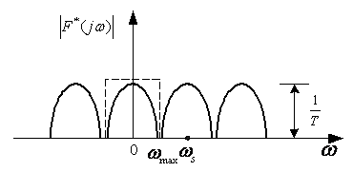
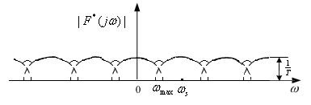
(a)
(b)
为了不失真地由采样函数恢复原连续函数，要求：

Slide 15
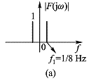
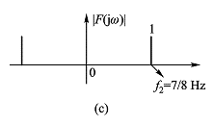
例2-1 两个频率为f₁=1/8Hz 、f₂=7/8Hz的余弦信号被采样频率为f_{s}=1Hz的采样开关采样。试研究其频谱及时域特性。
连续余弦信号的频谱为位于相应频率处的脉冲，如下图所示。
两个余弦信号采样信号频谱

Slide 16
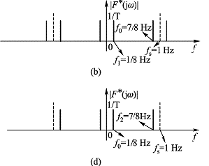
采样信号频谱 如下图所示。
从图可见，两个信号的采样信号频谱完全相同；
f₂=7/8Hz的余弦信号，采样后变为低频f₁=1/8Hz的余弦信号；
f₀=f_{s} - f₂ =(1-7/8) Hz=1/8 Hz---频谱7/8Hz的假频。假频‌是指在采样过程中产生的频率混淆现象。
Notes:
《计算机控制系统》高金源 夏洁等，高等教育出版社，p32
假频（Alias）‌是指在采样过程中产生的频率混淆现象。当某一频率的连续信号在离散取样时，如果采样频率小于信号频率的两倍，那么在连续信号的每一个周期内取样不足两个，取样后变成另一种频率的新信号

Slide 17
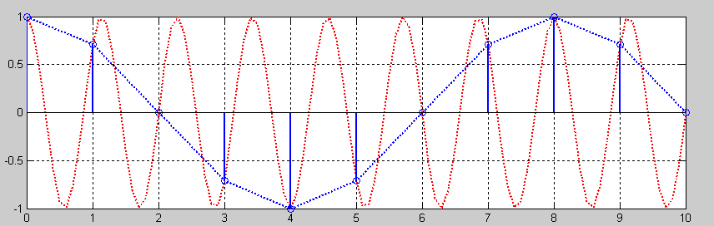
假频现象在时域中有清楚的物理意义。
两个信号在所有采样时刻都具有相同的采样值；
采样信号频谱在以下两种情况下，将产生频率混叠现象：
----连续信号的频谱带宽有限，但采样频率太低,
如ω_{s} <2ω_{max} (ω_{max} ---信号中的最高频率)。
----连续信号的频谱是无限带宽。
两个余弦信号的采样信号值(T=1s)

Slide 18
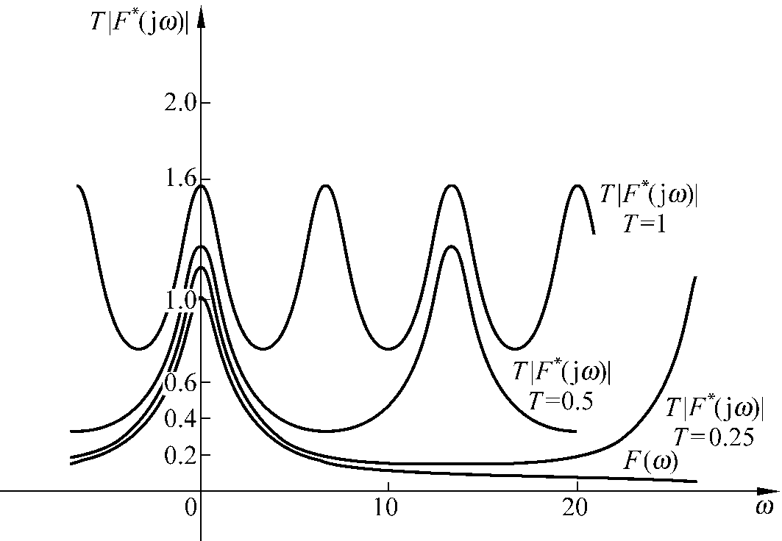
例2-2 画出f (t)=e^{-t}(t<0时，f (t)＝0)和它对应的采样信号的幅频特性
信号的频谱无限；
采样信号的各频谱分量
互相有混叠；
混叠的程度与采样频率
大小有关；
产生混叠时，输出与
输入信号静态比值不
等于1/T，视混叠程度而定。
f(t)=e^{-t}及其采样信号频谱

Slide 19
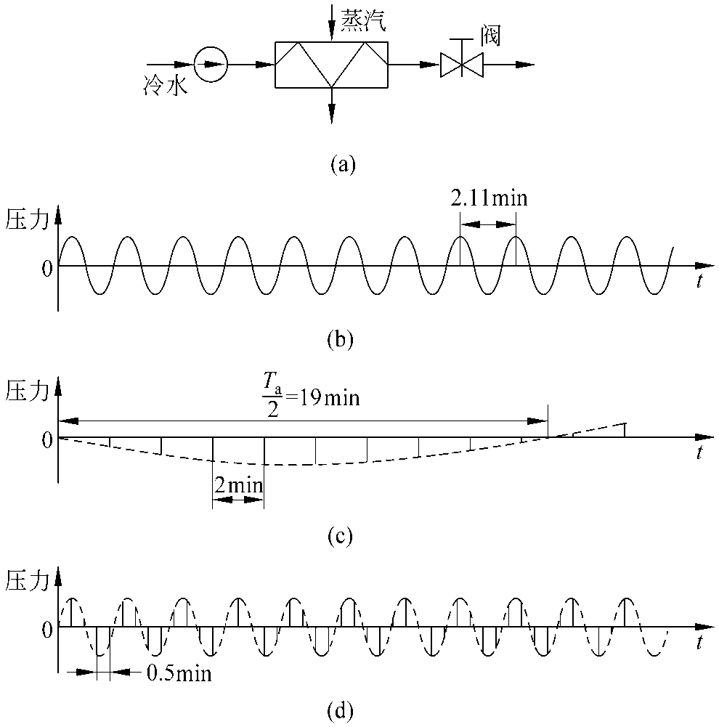
例2-3 一个实际例子
连续信号被采样，由于采样在时域内只保留了采样时刻的信息，丢失了采样间隔之间的信息，可能使采样信号与原连续信号特性相差较大。
上图a为蒸汽加热冷水系统，其中
．(b)---连续记录
．(c)---T=2min时采样记录
．(d)---T=0.5min时采样记录
正弦振荡信号的采样
Notes:
1/2-1/2.11=1/38.3636

Slide 20
香农（Shannon）采样定理：
“如果一个连续信号不包含高于频率 的频率分量（连续信号中所含频率分量的最高频率为 ），那么就完全可以用周期 的均匀采样值来描述。或者说，如果采样频率 ，那么就可以从采样信号中不失真地恢复原连续信号”
注意：连续信号的频谱是无限带宽，此时无论怎样提高采样频率，频谱混叠或多或少都将发生
从理论上解决了采样周期T选择问题，采用周期最大是多大

Slide 21
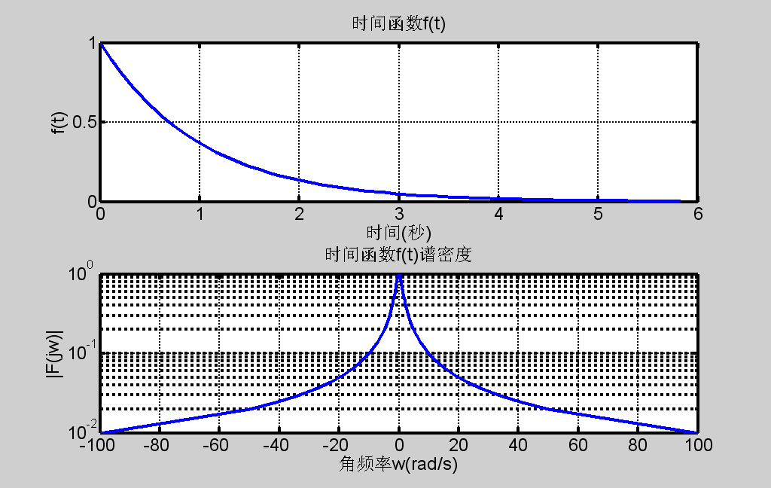
控制理论中典型信号的频谱
1.指数函数及其频谱

Slide 22
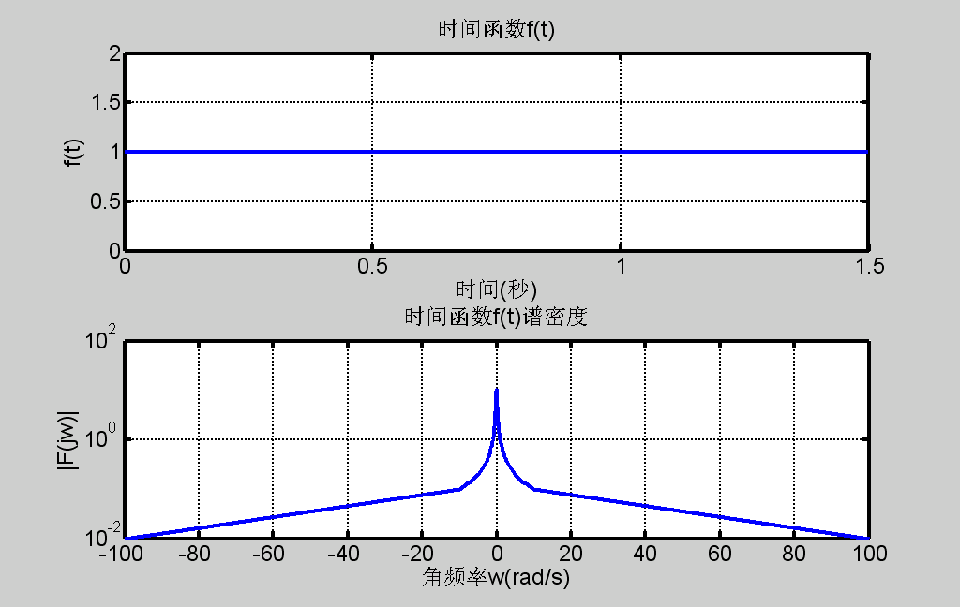
控制理论中典型信号的频谱
2.阶跃函数及其频谱

Slide 23
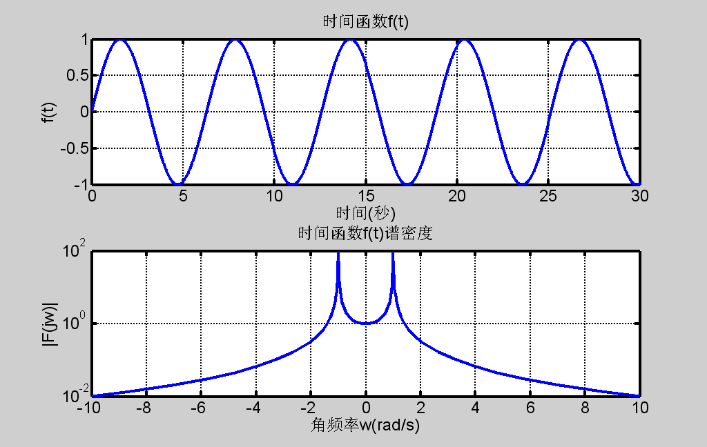
控制理论中典型信号的频谱
3.正弦函数及其频谱

Slide 24
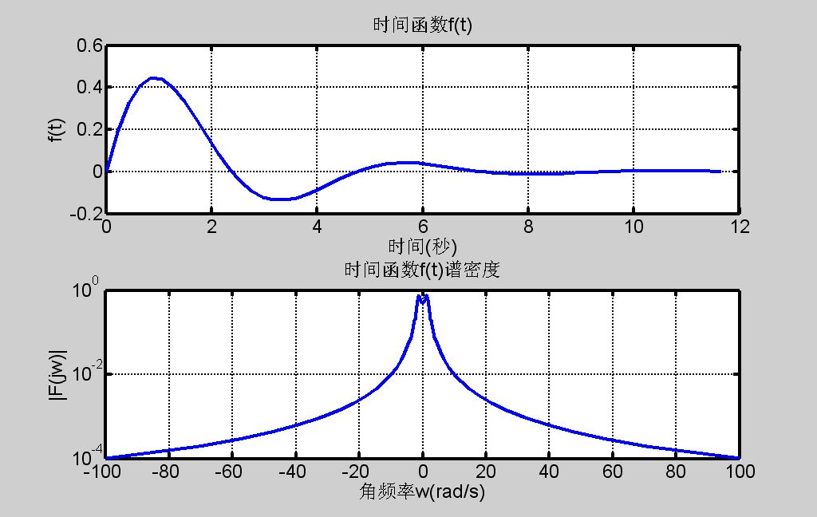
控制理论中典型信号的频谱
4.衰减正弦函数及其频谱

Slide 25
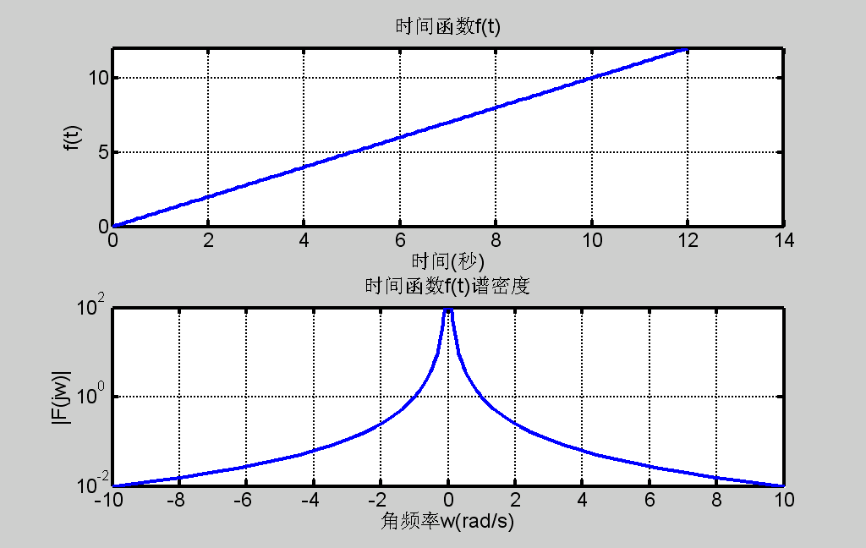
控制理论中典型信号的频谱
5.斜坡函数其频谱

Slide 26
2.2.4 采样周期 T 的讨论
控制理论所关心的连续信号一般不是有限带宽信号，而理想的低通滤波器实际也不存在。因而由香农采样定理可知，实际工作中不可能无失真地由采样信号复现原来的连续信号，只能合理地选取采样频率，保证失真在允许的范围内。

Slide 27
2.2.4 采样周期 T 的讨论
虽然由采样定理得出系统的采样周期越小越好，但是采样周期的减小，即采样频率的增加，将给计算机系统的硬件设备提出更高的要求，控制系统的硬件成本增加；
另外香农采样定理只给出了理论指导原则，实际应用还有些问题，主要是系统数学模型不好精确地测量，系统的最高角频率wmax不好确定，况且采样周期的选择与很多因素有关，因此工程上讲究“适当”就好。
表2.1 模拟量的采样周期（工程上慢过程采样周期选择方法）
被控对象
流 量
液 位
压 力
温 度
成 分
采样周期T/s
1~5
5~10
3~10优选3~8
10~20或取纯滞后时间
15~20

Slide 28
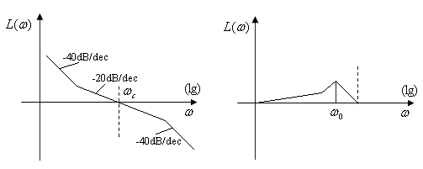
2.2.4 采样周期T 的讨论
对于快过程，工程上采样周期选择方法：
或者 或 取上升时间的
1/2～1/4
截止频率
谐振频率
(a)系统预期开环频率特性 (b)系统预期闭环频率特性
图2.7 频谱法分析系统

Slide 29
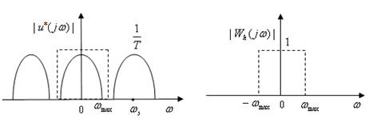
2.3 采样信号恢复与保持器
若把数字信号无失真地复现成连续信号，由香农采样定理可知，采样频率 ，则在被控对象前加一个理想滤波器，可以再现主频谱分量而除掉附加的高频频谱分量。
频谱
理想滤波器特性
Notes:
理想滤波器用Wh表达。相当于在这个范围内加一个矩形波，即在主频谱内加一个矩形波，可以把主频谱完整取出来。

Slide 30
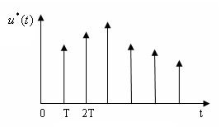
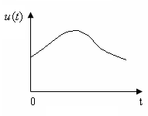
但是，这种理想滤波器是不存在的，必须找出一种与理想滤波器特性相近的物理上可实现的实际滤波器，这种滤波器称为保持器。
保持器
脉冲序列
连续信号
Notes:
保持器，对应计算机控制系统的什么呢？对应D/A转换环节

Slide 31
保持器外推表达式：
… …
Notes:
用采样时刻点进行外推，得到一个在两个采样周期之间的连续信号表达。
等式右边的项数越多，表达越准确
一般实际当中取第一项或前两项

Slide 32
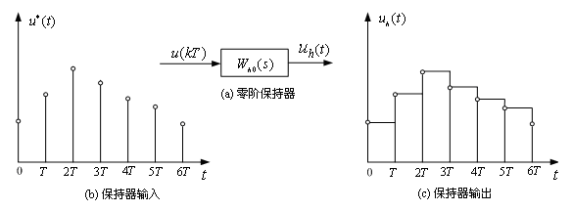
2.3.1 零阶保持器
仅取保持器外推式的第一项时，组成零阶保持器：
图2.9 零阶保持器输入输出的关系
Notes:
等于kT时刻的脉冲值。是一个梯形波。采样周期越短，越接近脉冲信号

Slide 33
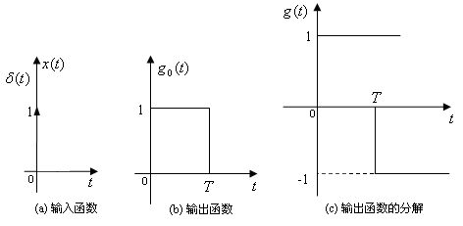
零阶保持器的脉冲响应函数
函数1
函数2
图2.10 零阶保持器时域特性

Slide 34
输出：
输入：
于是得到零阶保持器的传递函数为：

Slide 35
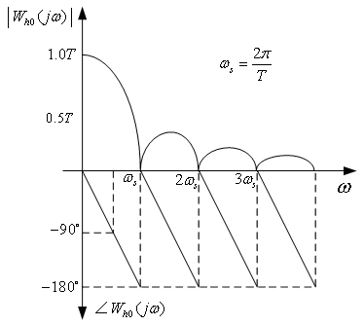
零阶保持器的频率特性为 ：
正负交替出现
幅频特性为：
相频特性为：
取整函数
开关特性
Notes:
W每到kws的时候，幅度就会发生正负跳变，相当于相位发生正负180度的跳变。一般相频特性只取正，所以要加上kπ。也称0阶保持器的开关特性

Slide 36
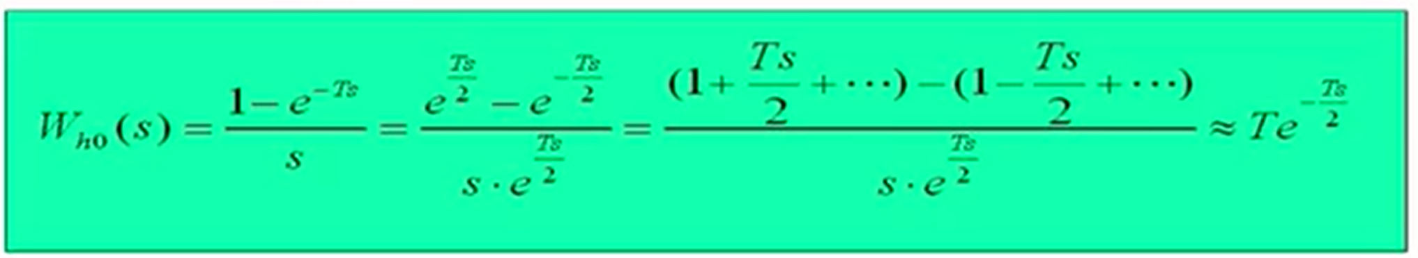
零阶保持器特性：
具有低通滤波特性，但不是一个理想的滤波器；
零阶保持器附加了滞后相位移，增加了系统不稳定因素，平均滞后 T/2 时间。
Notes:
应该是一个矩形波，但是是曲线波。大于Ws，还有波形，所以不理想。分子进行泰勒级数展开。增加了相位移，就增加了系统的不稳定性

Slide 37
2.3.2 一阶保持器
取保持器外推式的前两项，组成一阶保持器：
图2.12 一阶保持器工作情况

Slide 38
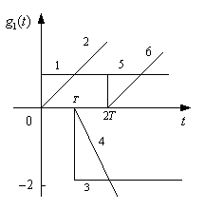

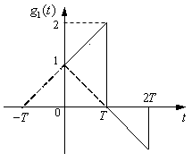
(a) 结构图 (b) 单位脉冲响应 (c) 单位脉冲响应分解
图2.13 一阶保持器的脉冲响应

Slide 39
一阶保持器的单位脉冲响应函数：
于是得到一阶保持器的传递函数为：

Slide 40
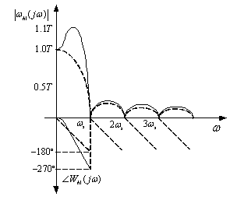
频率特性为：
图2.14 一阶保持器幅频与相频特性（虚线为零阶保持器频率特性）

Slide 41
一阶保持器特性：
一阶保持器的幅频特性比零阶保持器的要高；
在低频时相移比零阶保持器要小，但在整个频率范围内相移比零阶保持器要大得多，对系统稳定不利。
结论：实际上较少采用

Slide 42
2.4 信息转换的工程化技术
2.4.1 A/D转换的基本工程化技术
1、A/D转换的性能指标
（1）A/D精度
指转换后所得数字量相当于实际模拟量值的准确度，即指对应一个给定的数字量的实际模拟量输入与理论模拟量输入接近的程度。
A/D转换器精度：数字部分由A/D转换器的位数决定；模拟部分由比较器、T型网络中的电阻以及基准电源的误差决定。

Slide 43
（2）分辨率
指输出数字量对输入模拟量变化的分辨能力，利用它可以决定使输出数码增加（或减少）一位所需要的输入信号最小变化量。
设A/D转换器的位数为n，则A/D转换器的分辨率为：

Slide 44
（3）转换时间
从A/D转换的启动信号加入时起，到获得数字输出信号（与输入信号对应之值）为止所需的时间称为A/D转换时间。该时间的倒数称为转换速率。
A/D的位数越大，则相应的转换速率就越慢。

Slide 45
（4）量程
量程指测量的模拟量的变化范围，一般有单极性（例如
0~10V、0~20V）和双极性（例如-5V~+5V、-10V~+10V）
两种。

Slide 46
2、A/D转换的典型芯片
是一种采用逐次逼近式转换原理的8位8通道的A/D转换器芯片。
ADC0809的主要特性参数如下：
分辨率：8位，零位误差和满量程误差均小于0.5LSB；
量程：0～5V；
通道：8个模拟量输入通道，有通道地址锁存、输出数据三态锁存
功能；
转换时间：约为100；
工作温度范围：-40～+85℃；
功耗：15mW；
电源：单一的+5V电源供电。
另外：12位的A/D转换芯片AD574A

Slide 47
3、A/D转换的数据传输方式
（1）查询方式
由CPU执行输入指令启动并完成的，每次传送数据之前，要先输入A/D转换器的状态，经过查询符合条件后才可以进行数据的输入。
特点：
有比较大的灵活性；
会造成CPU效率的大大降低；
CPU任务少时采用。

Slide 48
（2）中断方式
转换完成信号经过中断管理电路发出中断请求，CPU在中断服务子程序中读入转换结果。
特点：
省掉重复繁琐的查询，及时响应外设的要求；
对应的接口电路和程序要较复杂。

Slide 49
（3）DMA方式
传送转换结果非常及时迅速。需要检查计算机保留的DMA通道，连接有关DMA请求及应答信号，而且还要修改DMA控制电路的初始化编程。
特点：
传送数据最快；
对应的接口电路和程序要更复杂。

Slide 50
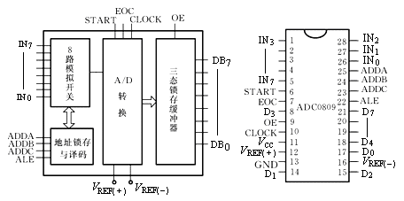
4、A/D转换的输入信号形式
A/D输入信号可以有单极性和双极性两种形式。通过对参考电压的不同连接，可以构成不同的模拟量输入电路。
决定输入信号的形式：单极性和双极性

Slide 51
5、A/D转换芯片的选择
除了满足用户的各种技术要求外，还要求：
A/D输出的方式；
A/D芯片对启动信号的要求；
A/D的转换精度和转换时间；
稳定性及抗干扰能力等。
A/D转换器位数选择：
模拟输入信号的最大值
模拟输入信号的最小值

Slide 52
6、A/D转换的标度变换
进入计算机之前
物理量
传感器
信号
标准
信号
数字
信号
传感器
变送器
A/D
相同于上述过程的逆过程
标度转换
使用工程量进行编程
显示与管理等
计算机内部

Slide 53
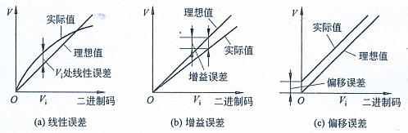
2.4.2 D/A转换的基本工程化技术
1、D/A转换的性能指标
（1）D/A精度
D/A的精度指实际输出模拟量值与理论值之间接近的程度，与D/A转换器的字长、基准电压有关，主要由线性误差、增益误差及偏移误差的大小决定。
图2.16 D/A转换器的误差

Slide 54
（2）分辨率
指输入数字量发生单位数码变化时输出模拟量的变化量。分辨率也常用数字量的位数来表示。
如对于分辨率为12位的D/A转换器，表示它可以对满量程的1/2¹²=1/4096的增量做出反应。

Slide 55
（3）转换时间
从接收一组数字量时起－到完成转换－输出模拟量为止所需的时间称为D/A转换时间。
一般为微秒级，有时可以短到几十纳秒。
D/A转换器的零阶保持功能（锁存器）。

Slide 56
（4）输出电平与代码形式
对于D/A来说，不同型号的D/A 转换器的输出电平相差较大，一般为5V~10V，高压输出型的输出电平可达24V~30V。还有一些电流输出型，低的有20mA，高的可达3A。
D/A转换器单极性输出时，有二进制码、BCD码；
当双极性输出时，有原码、补码、偏移二进制码等。

Slide 57
2、D/A转换的主要芯片
8位D/A转换器芯片DAC0832，有R-2R T型电阻网络。
主要特性参数如下：
输入数字量分辨率：8位；
电流建立时间：1微秒；
精度：1LBS；
基准电压：-10V~+10V；
电源电压：+5V~+15V；
输入电平：符合TTL电平标准；
功耗：20mW。
另外：12位D/A转换器DAC1208/1209/1210

Slide 58
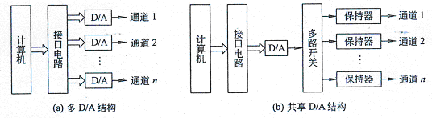
3、D/A转换的输出方式
图2.17 模拟量输出通道的两种实现结构图

Slide 59
4、D/A转换的输出信号形式
D/A输出信号可以有单极性和双极性两种形式。
通过对输出电路的不同连接，也可以构成不同的模拟量输出电路。
图2.18 DAC0832的单极性输出方式与变换关系

Slide 60
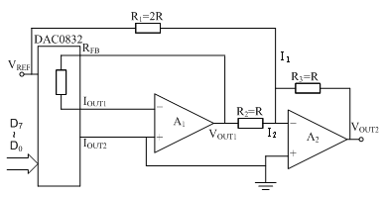
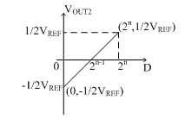
图2.19 DAC0832的双极性输出方式与变换关系

Slide 61
5、D/A转换芯片的选择
选择D/A转换芯片时，在性能上必须满足D/A转换的技术要求，在结构和应用上满足接口方便，外围电路简单，价格低廉等要求。在芯片选择时，主要考虑的是用位数（字长）表示的转换分辨率、转换精度及转换时间。
对于D/A转换器的字长的选择，可以由计算机控制系统中D/A转换器后面的执行机构的动态范围来选定：
执行机构的最大输入
执行机构的死区电压

Slide 62
6、D/A转换的标度变换
计算机控制系统前向通道（信号出计算机）
数字
信号
标准
信号
物理量
D/A转换
执行机构
相同于上述过程的逆过程
标度转换
使用工程量进行编程
显示与管理等
计算机内部

Slide 63


Slide 64
2.5 z 变换
2.5.1 z 变换的定义
的拉普拉斯变换式为
的采样信号为
时域
其拉普拉斯变换式为
s 域
引入一个新的复变量
z 域
序列时刻(时间信息)：
单位延迟因子
时间序列
(信号幅值信息)
Notes:
采用z变换描述信号从联系到离散，再从离散到连续这样一个过程；也可以说用Z变换描述信号从时间域到离散域，再从离散域到时间域这样一个过程。S算子出现在幂的上面，描述起来比较麻烦。因此，定义一个新的算子z

Slide 65
定义：一个连续的函数可进行拉氏变换，采样后的函数同样可以进行拉氏变换.
z 变换
注： 与 不是一一对应关系，一个 可有无穷多个 与之对应。
Notes:
F(z)---f*(t); f(t)-----F(s); F(z)----xf(t)

Slide 66
2.5.2 z 变换方法
1、级数求和法
将离散函数 展开如下
然后利用公式直接展开
（2.50）

Slide 67
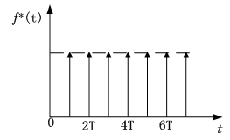
例2.1 求单位阶跃函数 1(t) 的 z 变换
解：单位阶跃函数 1(t) 在任何采样时刻的值均为1

Slide 68
代入式（2.50）中，得：
（2.51）
将式（2.51）两边乘以 ，有：
（2.52）
上两式相减，得：
所以

Slide 69
例2.2 求衰减指数 的 z 变换。
解:
根据公式可得
将两边同乘以 ，得
上两式相减，可以求得

Slide 70
2、部分分式法
设连续函数 的拉氏变换为有理函数，具体形式如下：
式中， 与 都是复变量的多项式。
通常无重极点的 能够分解成如下的部分分式形式：
利用已知的典型函数 z 变换，便可求出各个环节的 z 变换。

Slide 71
例2.3 求 的 z 变换
解：

Slide 72
例2.4 求 的 z 变换。
解：将 分解成部分分式：
所以

Slide 73
上式中等号右边第一项不常见，查表2.2，得到

Slide 74
说明：
例 2.5

Slide 75
3、留数计算法
若已知连续时间函数 的拉氏变换式及全部极点，则 的z 变换可由下面留数计算公式求得：
极点上的留数分两种情况求取：
（1）单极点情况
（2）n 阶重极点情况

Slide 76
例2.6 求 的 z 变换。
解：上式有两个单极点 , 于是

Slide 77
例2.7 求 的 z 变换。
解：上式有二重极点 , 于是
例 2.8

Slide 78
2.5 常用简单时间函数的z变换
连续函数f(t) | 拉氏变换F(s) | 采样值f(kT) | Z变换F(z) | 极点构型

Slide 79
2.5.3 z 变换的基本定理
1、线性定理
线性函数满足齐次性和迭加性，若
、 为任意常数，
则

Slide 80
2.5.3 z 变换的基本定理
证明：

Slide 81
2.5.3 z 变换的基本定理
例：求
的Z变换表达式F(z)

Slide 82
2、滞后定理（右位移定理）
如果 ，则
Notes:
t-nT代表信号有n拍的滞后。当Z表达式和差分方程相互转换时，滞后定理非常有用

Slide 83
滞后定理的证明

Slide 84
3、超前定理（左位移定理）
如果
则
Notes:
+nT表示信号超前了n个采样周期

Slide 85
超前定理的证明

Slide 86
 | 时间函数 | Z变换
0
1
2
3
4

Slide 87
4、初值定理
如果 的z 变换为 ，而 存在，则
5、终值定理
如果 的z 变换为 ， 而 在z 平面以原点为圆心的单位圆上或圆外没有极点，则
例 2.9

Slide 88
6、求和定理（叠值定理）
在离散控制系统中，与连续控制系统积分相类似的概念叫叠分，用 来表示
如果
则

Slide 89
7、复域位移定理
如果 的z变换为 ，a 是常数，则
8、复域微分定理
如果 的z变换为 ，则
9、复域积分定理
如果 的z变换为 ，则

Slide 90
10、卷积定理
两个时间序列（或采样信号）f(k)和g(k)，相应的z变换为 F(z)和G(z)，当 时， ， 的卷积记为 ，其定义为
或
则

Slide 91
小结：

Slide 92
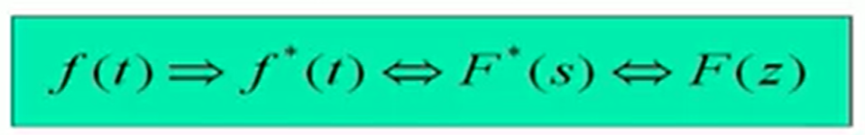
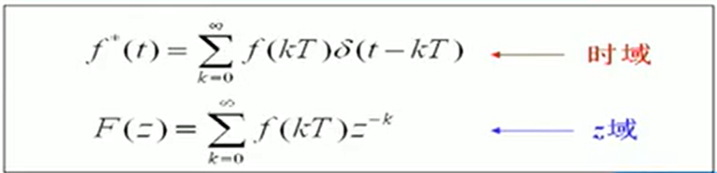

2.6 z 反变换
定义：
从z变换 求出的采样函数 ，称为z反变换，表示为
z反变换是得到各采样时刻上连续函数f(t)的数值序列f(kT)，
而不是f(t)。
$$Z^{−1}[F(Z)]≠f(t)$$
Notes:
一个离散域到连续域的转换过程，或者离散域到时间域的转换过程

Slide 93
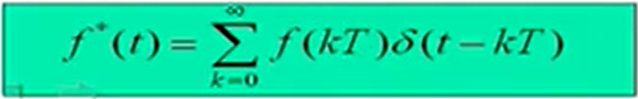
2.6.1 长除法
用 表达式的分子除以分母，得到 升幂排列的级数展开式，即：

Slide 94
例2.12 求 的 z 反变换。
解：首先按 的升幂排列 的分子和分母，即
应用长除法
于是得到
相应的脉冲采样函数为

Slide 95
2.6.2 部分分式法
将 写成如下有理式标准形式：
对 的分母进行因式分解，即

Slide 96
1、所有极点是互不相同的单极点
(2.77)
各个分式所对应的时间序列为通常熟悉的指数序列 ：

Slide 97
例2.13 求 的 z 反变换
解：将 除以z，并展开成部分分式，得
上式两边乘以z，得
于是得到
例 2.14

Slide 98
2、F(z) 含重极点
设 含有二重极点 ，其余极点 互不相同。
首先将 展开成部分分式
第一项 的z反变换为

Slide 99
例2.15 求 的z 反变换
解：对 的分母进行因式分解，得
首先 将展开：
其中上式中的系数

Slide 100
于是得到

Slide 101
2.6.3 留数法
在留数法中，采样函数 等于 各个极点上留数之和，即
（1）单极点情况：
（2）n 阶重极点情况：

Slide 102
例2.16 求 的z反变换。
解： 中有两个单极点 ， ，
时，

Slide 103
时，
于是有：

Slide 104
例2.17 求 的z反变换。
解： 中有一个单极点和两个重极点 ：
时，

Slide 105
时，
于是有：

Slide 106
分析F(z) 的z有理分式的分子中无z公因子的情况：
（1）
(2.84)
只适合 k>0 的情况
（2）k=0 时刻序列值 f(0)，应由初值定理确定或令 k=0 再用式（2.84）来计算
原因：
当 k=0 时，式（2.84）中的被积函数为 ，它比 k>0 时的被积函数 多一个 z=0 的极点，

Slide 107
例2.18 用留数法求 的z反变换。
解：
（1）求 f(0) 的值
因此：

Slide 108
（2）求 时的
于是得到：

Slide 109
综合以上（1）和（2）的结果，得到：
于是得到：
部分分式法？

Slide 110
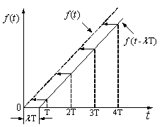

2.7 扩展 z 变换
如果需要z变换能够反映 在采样时刻之间的变化情况，可以人为地使连续信号 延迟 后再作z变换
图2.22 信号右移扩展z变换

Slide 111
2.7.1 扩展z变换定义
通常称信号 f(t) 延迟 后的 的z变换
（将 作为参变数）为信号 f(t) 的扩展z变换。

Slide 112
扩展z变换的应用:
（1）用来计算计算机控制系统连续输出在采样时刻之间的任意时刻的数值；
（2）可以用来处理被控对象带有非采样周期整数倍的延迟；
（3）非同步采样和多速率采样的计算机控制系统的有关分析问题。

Slide 113

扩展z变换常用符号 作为变换算子符，用 表示变换后的表示式。连续信号 的扩展z变换定义为
对于用 表示的连续函数，其扩展z变换为
延迟定理

Slide 114
2.7.2 几种典型函数的扩展z变换
（1）单位阶跃函数
单位阶跃函数的扩展 z变换与参数 m 无关。

Slide 115
（2）单位斜坡函数

Slide 116
（3）指数函数

Slide 117
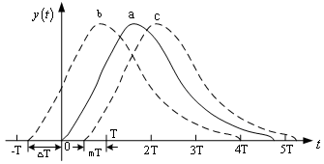
超前扩展z变换形式：
图2.23 z变换的超前和滞后

Slide 118
例2.21 已知 ，求 的广义z变换
解：

Slide 119
·本章结束·

Slide 120
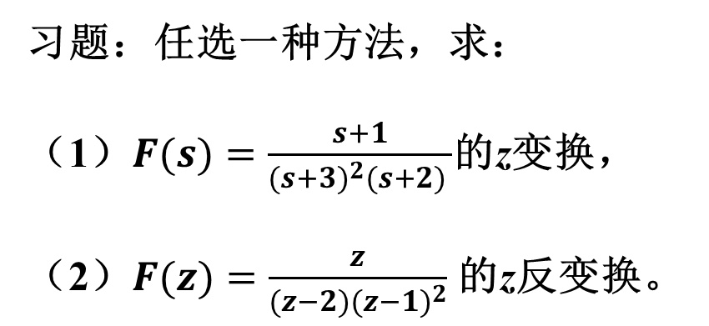
习题：任选一种方法，求：
（1）$F(s)=\frac{s+1}{{(s+3)}^{2}(s+2) }$的z变换，
（2）$F(z)=\frac{z}{{(z−2)(z−1)}^{2}}$的z反变换。

